Slide 1

KHỞI ĐỘNG
EM HÃY LIỆT KÊ CÁC VẬT THỂ EM NHÌN THẤY TRONG LỚP HỌC, NGOÀI SÂN TRƯỜNG?

Slide 2
SỰ ĐA DẠNG CỦA CHẤT
Phần 2: Chất và Sự biến đổi của chất
TÍNH CHẤT VÀ SỰ CHUYỂN THỂ CỦA CHẤT
Oxygen – không khí

Slide 3
PHẦN 2
CHẤT VÀ SỰ BIẾN ĐỔI CỦA CHẤT
Bài 5 – SỰ ĐA DẠNG CỦA CHẤT

Slide 4
Bài 5 – SỰ ĐA DẠNG CỦA CHẤT
I
CHẤT QUANH TA
II
BA THỂ CỦA CHẤT VÀ ĐẶC ĐIỂM CỦA CHÚNG

Slide 5
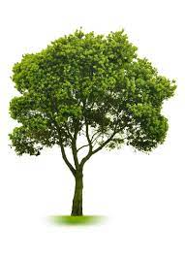
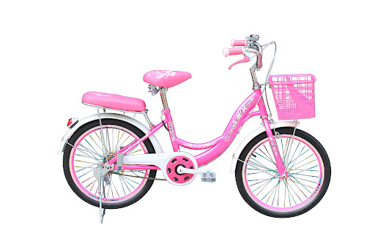
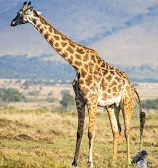
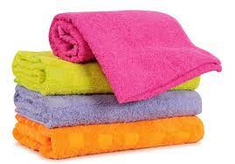
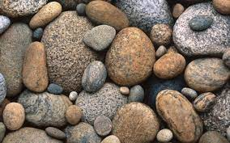
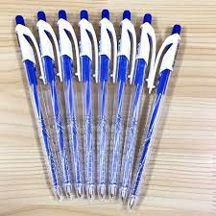
HĐ 1: PHÂN LOẠI VẬT THỂ
Vật thể tự nhiên
Vật thể nhân tạo
Vật sống
Vật không sống
Có sẵn trong tự nhiên
Do con người tạo ra, phục vụ cuộc sống
Có khả năng trao đổi chất với môi trường, lớn lên và sinh sản
Không có khả năng trao đổi chất với môi trường, không lớn lên và sinh sản

Slide 6
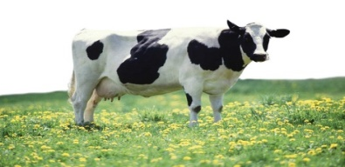

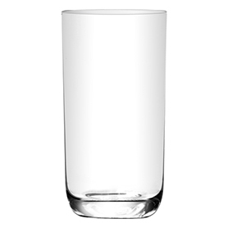
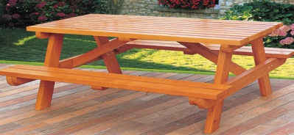

Vật sống/không sống
Tự nhiên/nhân tạo
Chất trong vật thể
Vật thể
Vật sống
Vật không sống
Tự nhiên
Nhân tạo
x
x
Protein, lipid, nước...
x
x
x
x
Thủy tinh
x
x
Gỗ (xenlulozo)
Đặc điểm chung của vật thể là gì?
Hãy nhận xét sự đa dạng của vật thể?
x
x
Gỗ (xenlulozo), nước...

Slide 7
Điền các từ cho sẵn dưới đây vào các chỗ trống để hoàn thành thông tin:
chất
vật thể
đa dạng
nhân tạo
- Vật thể quanh ta vô cùng ....................: Vật thể tự nhiên và vật thể.................., vật sống, vật không sống.
- Vật thể cấu tạo từ ............
- Ở đâu có ............... là ở đó có chất

Slide 8
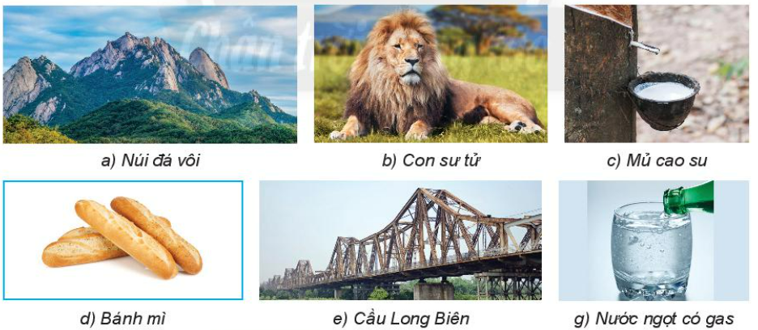
Vật thể tự nhiên
Vật sống
Vật thể tự nhiên
Vật thể nhân tạo
Vật thể nhân tạo
Vật thể nhân tạo
Cho biết đâu là vật thể tự nhiên, vật thể nhân tạo, vật sống và vật không sống?

Slide 9
Bài tập 2
Cho các từ sau: vật lí; chất; sự sống; không có; tự nhiên/thiên nhiên; chất khác; vật thể nhân tạo. Hãy chọn từ/cụm từ thích hợp điền vào chỗ trống trong các câu sau:
Mọi vật thể đều do (1) …........... tạo nên. Vật thể có sẵn trong (2)... …........... được gọi là vật thể tự nhiên; vật thể do con người tạo ra được gọi là (3) …..................................
Vật sống là vật có các dấu hiệu của (4).... .......… mà vật không sống (5) ..........…
Chất có các tính chất (6) …........... màu sắc, mùi vị, khối lượng riêng, nhiệt độ sôi, nhiệt độ nóng chảy, tính dẫn điện, tính cứng, tính dẻo.
Trong biến đổi hóa học, chất bị biến thành....................... có tính chất khác với chất ban đầu.
chất
tự nhiên
vật thể nhân tạo
sự sống
không có
vật lí
chất khác

